Slide 1
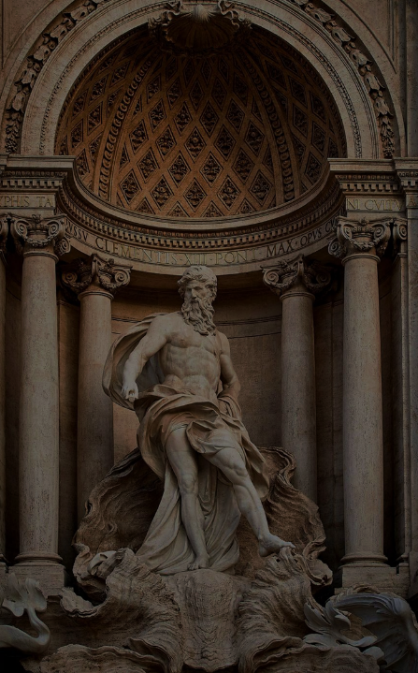
SHAREABOOK: сайт для обмена книгами
Участники проекта:
ученик 10 класса ГБОУ «Школа № 354 имени Д. М. Карбышева»
Мищенко Иван Анатольевич
ученица 10 класса ГБОУ «Школа № 1748»
Саркисова Ани Кареновна
ученица 10 класса ГБОУ «Школа № 1584»
Никитина Александра Артёмовна
Руководитель проекта:
Гришина Арина Александровна

Slide 2

ОГЛАВЛЕНИЕ
Актуальность
Цели и задачи работы
Определение целевой аудитории и её потребностей
Разработка платформы
Тестирование
Результат
Список используемой литературы

Slide 3

актуальность
Платформа для обмена книгами является настоящей кладезью возможностей для любителей бумажных книг: для тех, чей бюджет не позволяет выделить средств на книги; для тех, кто хочет заниматься благотворительностью, передавая ненужные книги нуждающимся; для тех, кто ищет произведения-раритеты. Немаловажно, что обмен книгами способствует экологии, снижая потребность в новых ресурсах. В условиях современных экологических проблем, создание подобного сайта становится не просто желанием, а необходимостью, позволяющей сделать чтение бумажных книг доступным для всех.

Slide 4

Цели и задачи работы
Цель – создать платформу с понятным интерфейсом, где каждый сможет создавать и просматривать объявления по обмену книг, а также искать объявления по запросу.
Задачи:
Определить целевую аудиторию (далее: ЦА) и её потребности
Разработать платформу
Провести тестирование

Slide 5
Определение целевой аудитории и ее потребностей
Нашей ЦА была выбрана молодежь. Для определения потребностей ЦА были проведены опросы среди 50 человек.
Диаграмма 1 – опрос, выявляющий цвета, ассоциирующиеся с книгами; диаграмма 2 – опрос, выявляющий удобные мессенджеры

Slide 6

РАЗРАБОТКА ПЛАТФОРМЫ
Для реализации проекта были использованы:
Figma - для создания дизайна;
HTML, Python;
Visual Studio Code, Django;
Работа со статичными файлами и с файлами CSS;
Templates в Django – для написания back-end;
JavaScript – для создания поиска по странице.

Slide 7
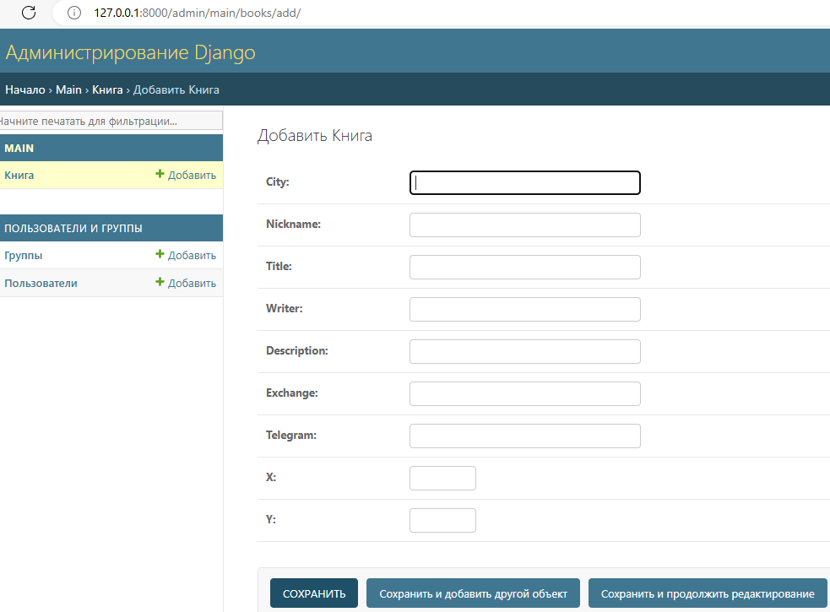
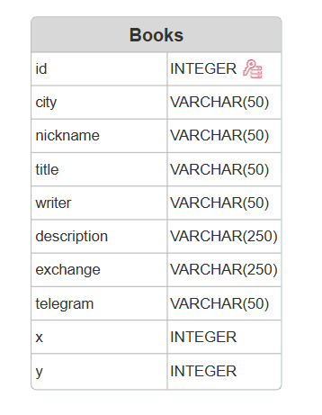
БЫЛА ПРОДУМАНА БАЗА ДАННЫХ:
Рисунок 1 – схема базы данных
Рисунок 2 – итоговая база данных в адм. панели Django

Slide 8
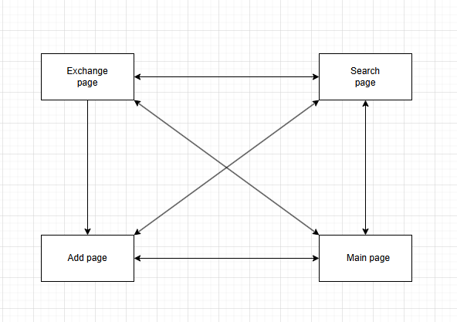
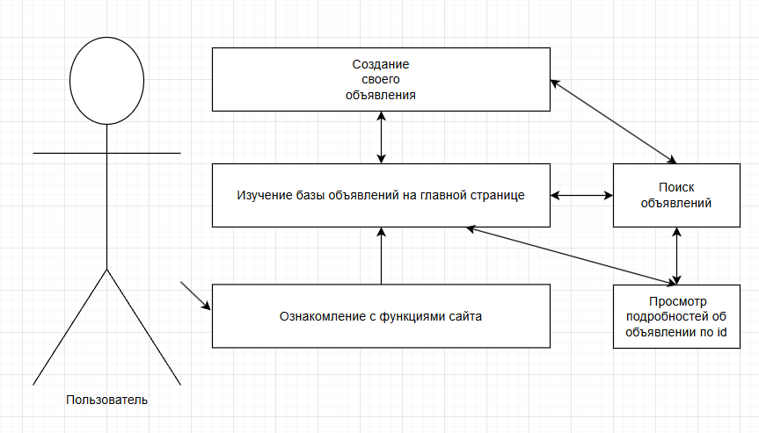
Был продуман функционал сайта:
Рисунок 3 – схема переходов по страницам сайта
Рисунок 4 – UML-диаграмма взаимодействий пользователя

Slide 9

Проведение тестирования
Были проведены функциональное и оценочное тестирование: первое выяснило, что программа работает без ошибок, то есть корректно; второе же - что она понимаема и удобна в использовании ЦА.
Такой результат указывает: UX и UI элементы сайта реализованы хорошо.

Slide 10

результат
Полученный продукт представлен в открытом репозитории: https://github.com/sarkisovaani/shareabook
В итоге был создан сайт : в ходе работы была создана удобная база данных, которая позволяет пользователям создавать объявления; а с помощью JavaScript был создан поиск по базе объявлений, облегчающий ориентирование.

Slide 11
ИСТОЧНИКИ
1. Figma [Internet] https://ru.wikipedia.org/wiki/Figma
2. Шабанов, Д. Ю. "Дизайн пользовательского интерфейса." М.: Издательство, 2020.
3. Django [Internet] https://ru.wikipedia.org/wiki/Django
4. Favicon [Internet] https://ru.wikipedia.org/wiki/Favicon
5. Силин, П. А. "Проектирование и разработка веб-приложений." М.: Издательство, 2020.
6. Баранов, С. В. "Основы работы с Django." М.: Издательство, 2021.
7. Степанов, И. А. "Методы тестирования программного обеспечения." М.: Издательство, 2017.

